Slide 1


Slide 2


Slide 3

“Levanta-te, toma o teu leito e
Anda.”

Slide 4
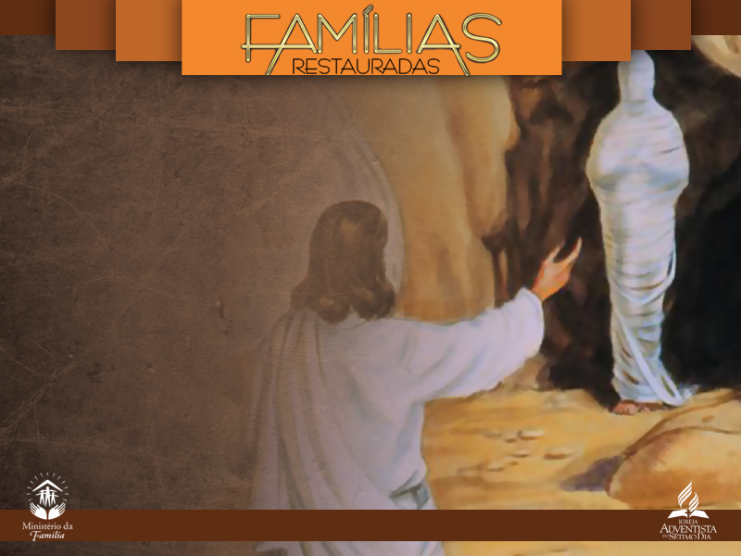
“Lázaro,
sai para fora.”

Slide 5
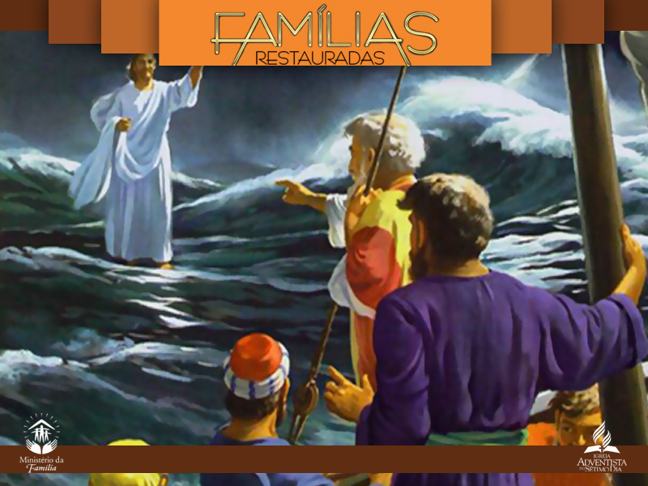
O PROBLEMA

Slide 6

E os discípulos, vendo-o andando sobre o mar, assustaram-se, dizendo: É um fantasma. E gritaram com medo. Jesus, porém, lhes falou logo, dizendo: Tende bom ânimo, sou eu, não temais. E respondeu-lhe Pedro, e disse: Senhor, se és tu, manda-me ir ter contigo por cima das águas...

Slide 7
E ele disse: Vem. E Pedro, descendo do barco, andou sobre as águas para ir ter com Jesus.
Mas, sentindo o vento forte, teve medo; e, começando a ir para o fundo, clamou, dizendo: Senhor, salva-me!
Mateus 14:26-30

Slide 8
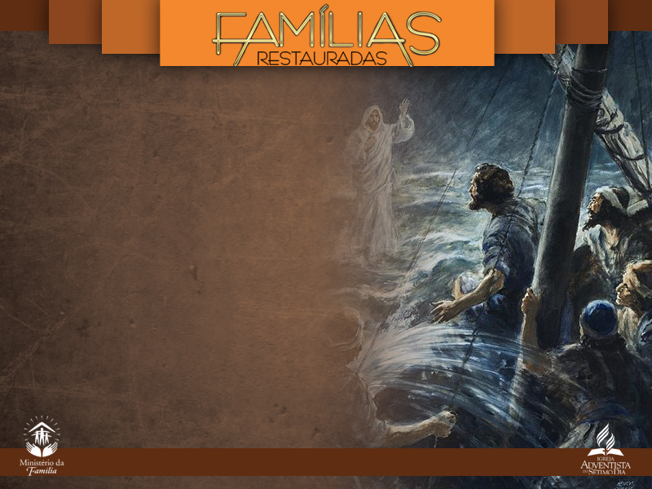
O coração deles estava com medo.

Slide 9
O MEDO NO CORAÇÃO

Slide 10

Para você se relacionar
bem com as pessoas tem que se relacionar sem medo.

Slide 11

O medo destrói os relacionamentos.

Slide 12

O PROBLEMA DO SAPO

Slide 13

Um coração com medo é incapaz de ser feliz.

Slide 14
E se não é feliz, é incapaz de fazer a outra pessoa feliz.

Slide 15
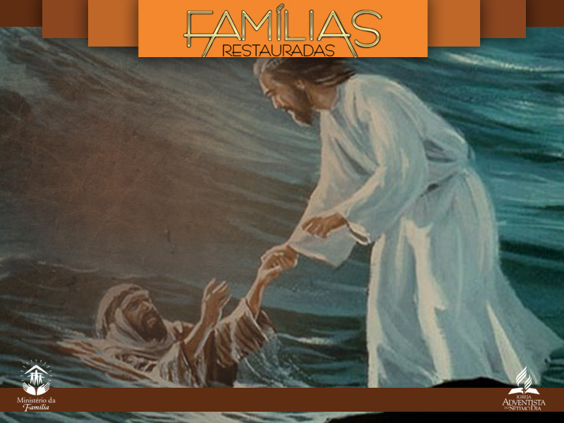
Ele tirou o medo do coração porque
sabia que o problema dos discípulos não eram as coisas externas.

Slide 16

“NÃO TEM MAIS SOLUÇÃO”

Slide 17

Mais de 90% dos problemas que nós temos na vida com esposa, com vizinho, com chefe, com colega, na vida financeira, na vida pessoal não se
devem a causas externas. Eles estão dentro de nós.

Slide 18
“Sou eu.
Não temais!”

Slide 19

“Arranca
o medo do meu coração.”

Slide 20
Sem medo
no coração, você é capaz de fazer maravilhas.

Slide 21
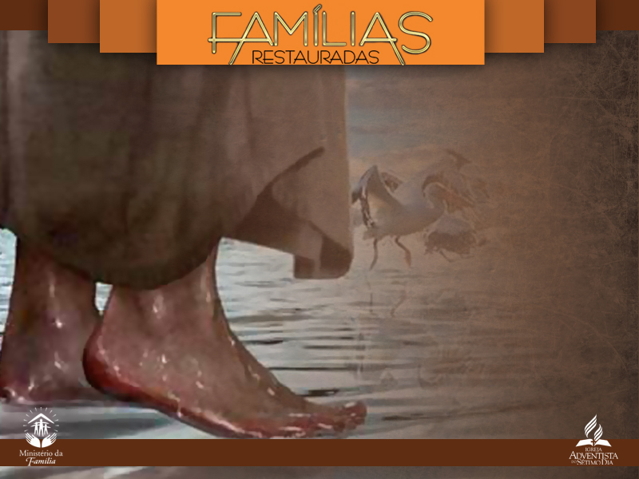
PERDENDO O MEDO

Slide 22

“Por que preciso de Deus?”

Slide 23

Deus, um Deus de amor, me criou por amor, e esse Deus Se preocupa
comigo.

Slide 24

ENCONTRANDO A PAZ

Slide 25
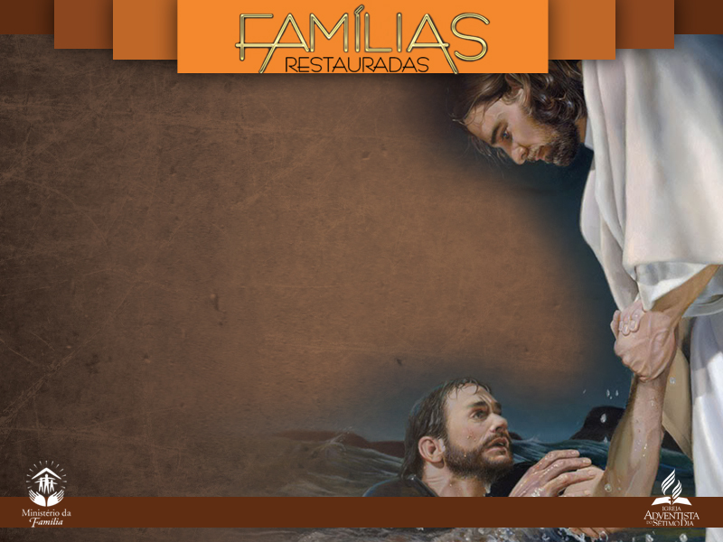
E como fez
com Pedro, arrancou o medo do coração. Agora, com o coração sem medo, ela aprendeu a ser
feliz.

Slide 26
Quando Deus liberta do medo, você percebe
que estava se afogando num copo de água.

Slide 27
“Justificados, pois,
mediante a fé, temos paz com Deus.”
Romanos 5:1

Slide 28

“Tive
medo e me
escondi.”

Slide 29

Corações com medo são corações paralisados.

Slide 30

Jesus está ao seu lado. Vá a Ele como você estiver. Leve seu coração.

